Slide 1
Шаблоны

Slide 2
Шаблон
Шаблон — это обобщенное относительно типа определение функции или класса.
Шаблоны являются основой для создания функций или классов, предназначенных для применения с определенным типом, являющимся параметром конкретизации шаблона.
Шаблоны Си++ — параметризованные типы.
Они дают возможность компилировать новые функции или классы, задавая типы в качестве параметров.

Slide 3
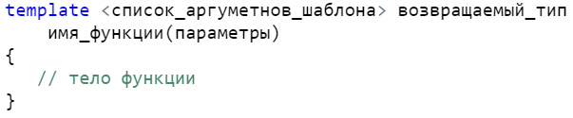
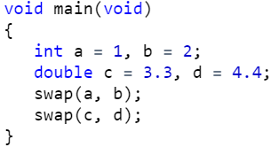
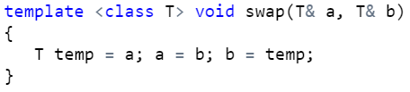
Шаблоны функций
Шаблон функции — это обобщенное определение функции, используемое для генерирования представителя данной функции для использования с определенным типом.
список_аргументов_шаблона – это
class имя_типа_параметра1, class имя_типа_параметра2, …

Slide 4
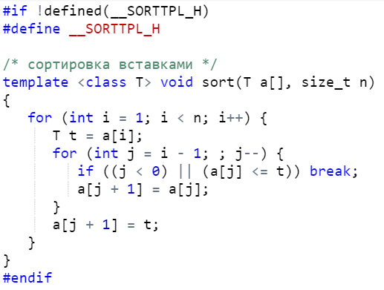
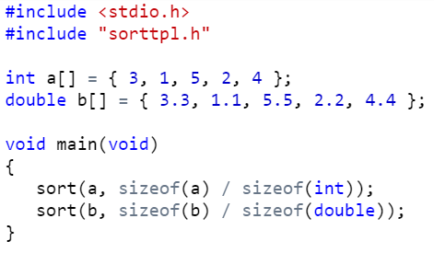
Шаблоны функций

Slide 5
Шаблоны функций
Для предварительного объявления шаблона функции можно создать прототип:
template <class T> void sort(T a[], size_t n);
Шаблон функции sort можно использовать для определяемых пользователей типов (классов), если тип перегружает операцию <=, которая используется для сравнения элементов массива.

Slide 6
Перегрузка шаблонов функций
Шаблон функции может быть перегружен, если два или более шаблонов определяют функцию с одним именем и разным числом или разным типом параметров.
Если обобщенный шаблон не годится для некоторого типа данных, то можно перегрузить шаблонную функцию для этого типа. Эту функцию называют специализированной функцией шаблона, а определение такой функции — специализацией шаблона функции.

Slide 7
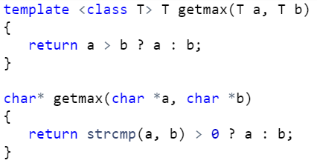
Перегрузка шаблонов функций
Компилятор разрешает ссылку на функцию по правилам:
ищет не шаблонную функцию, параметры которой соответствуют параметрам вызова;
если функция не найдена, ищет шаблон, по которому можно сгенерировать функцию с точным соответствием параметров;
если никакой шаблон не обеспечивает точного соответствия параметров, рассматривает не шаблонные функции на предмет возможного преобразования типов параметров.

Slide 8
Шаблоны классов
Шаблон класса дает обобщенное определение класса для произвольного типа или константы. Конкретный тип (конкретная константа) указывается во время создания представителя класса. Шаблон определяет как элементы данных, так функции-элементы класса.
Параметры шаблона класса заключаются в угловые скобки и отделяются друг от друга запятыми. Параметром может быть:
имя типа, за которым следует идентификатор (нетипированный (non-type) параметр);
ключевое слово class, за которым следует идентификатор (типированный параметр).
Значением нетипированного параметра может быть только константное выражение: целочисленное значение или перечисление, указатель или ссылка на объект класса, указатель или ссылка на функцию, указатель или ссылка на метод класса,
Значением типированного параметра может быть имя действительного типа.

Slide 9
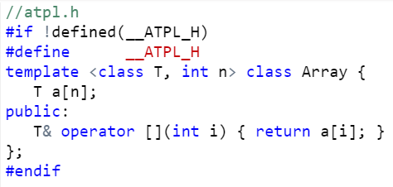
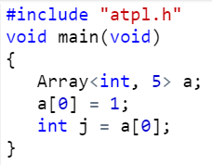
Шаблоны класса

Slide 10
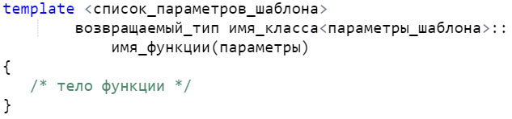
Шаблоны класса
Если функция-элемент шаблона класса определяется вне класса, используется следующий синтаксис:

Slide 11
Явная специализация шаблона функции-члена
При создании экземпляра шаблона функции для определенного типа данных компилятор копирует шаблон функции и заменяет параметр типа шаблона функции на фактический (передаваемый) тип данных.
Это означает, что все экземпляры функции имеют одну реализацию, но разные типы данных.
Хотя в большинстве случаев это именно то, что требуется, иногда может понадобиться, чтобы реализация шаблона функции для одного типа данных отличалась от реализации шаблона функции для другого типа данных.
template <> возвр_тип Класс<спец_тип>::имя(арг...) {...}

Slide 12
Явная специализация шаблона функции-члена
1 2 3 4 5 6 7 8 9 10 11 12 13 14 15 16 17 18 | template <class T> class Repository { private: T m_value; public: Repository(T value) { m_value = value; } ~Repository() { } void print() { std::cout << m_value << '\n'; } };
1 2 3 4 5 6 7 8 9 | int main() { // Инициализируем объекты класса Repository<int> nValue(7); Repository<double> dValue(8.4); // Выводим значения объектов класса nValue.print(); dValue.print(); }
1 2 3 4 5 | template <> void Repository<double>::print() { std::cout << std::scientific << m_value << '\n'; }

Slide 13
Явная специализация шаблона функции-члена
1 2 3 4 5 6 7 8 9 10 11 12 13 14 | template <> Repository<char*>::Repository(char* value) { // Определяем длину value int length=0; while (value[length] != '\0') ++length; ++length; // +1, учитывая нуль-терминатор // Выделяем память для хранения значения value m_value = new char[length]; // Копируем фактическое значение value в m_value for (int count=0; count < length; ++count) m_value[count] = value[count]; }
1 2 3 4 5 | template <> Repository<char*>::~Repository() { delete[] m_value; }

Slide 14
Явная специализация шаблона класса
Специализация шаблона класса позволяет специализировать шаблон класса для работы с определенным типом данных (или сразу с несколькими типами данных, если есть несколько параметров шаблона).
Специализация шаблона класса рассматривается компилятором как полностью отдельный и независимый класс, хоть и выделяется как обычный шаблон класса.
Синтаксис описания специализации шаблона класса аналогичен описанию специализации шаблона функции:
template <> class Класс<спец_тип> {...}

